Slide 1
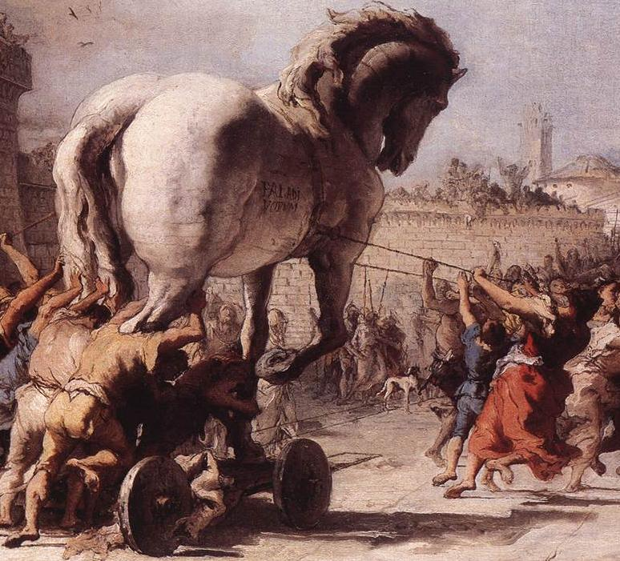
Řečtí a římští bohové
Vytvořila: Kamila Obršlíková
Datum: 10.4.2012
Třída: 5.A GVM

Slide 2
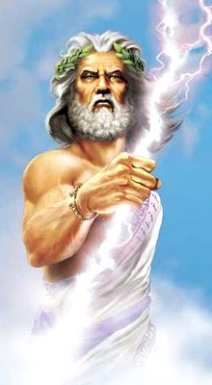
Zeus
Nejvyšší z řeckých bohů
Bůh jasného nebe, přírodních sil, vládce bohů a lidí
Rodiče: Kronos, Rheia
Sourozenci: Hestiá, Démétér, Héra (zároveň manželka), Hádes, Poseidón
4 manželských a 30 nemanželských dětí
Athéna se zrodila z jeho hlavy
V Římě jako Jupiter

Slide 3
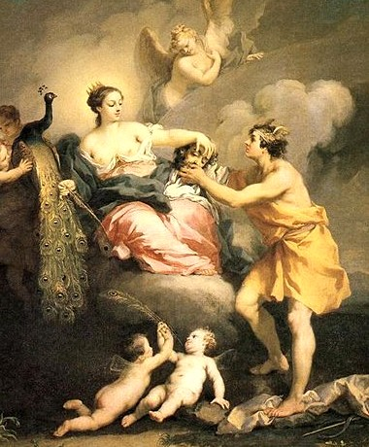
Héra
Nejvyšší řecká bohyně
Patronkou manželství a zrození
Velmi žárlivá
Porodila Área, Héfaistosa, Hébé a Eithýiu
V Římě jako Juna

Slide 4
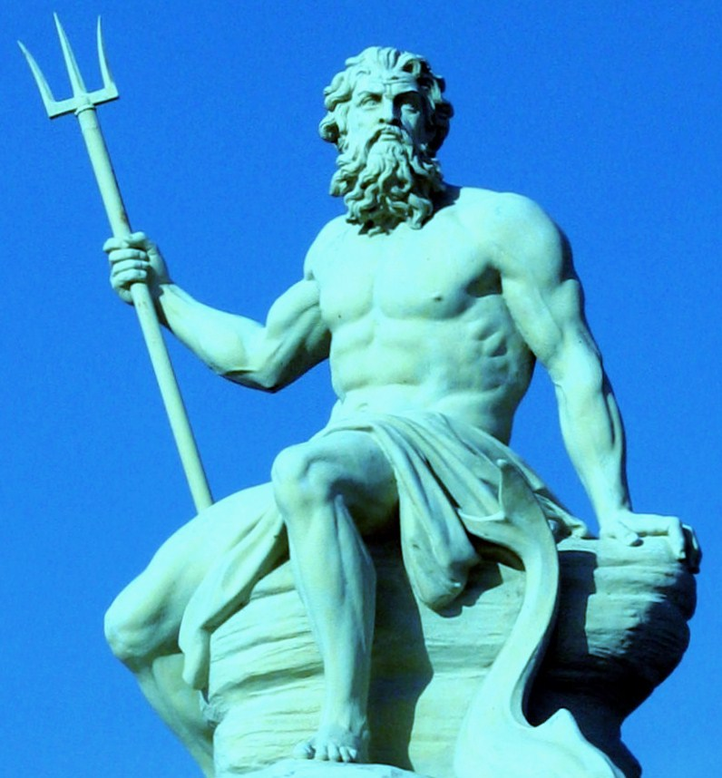
Poseidón
Bratr Dia, syn Krona
a Rheie
Bohem moře
a vodního živlu
Od Kyklopů dostal trojzubec
Zvířata: býk a kůň
Manželka Amfitríta,
ale zaplétal se s jinými
V Římě Neptun

Slide 5
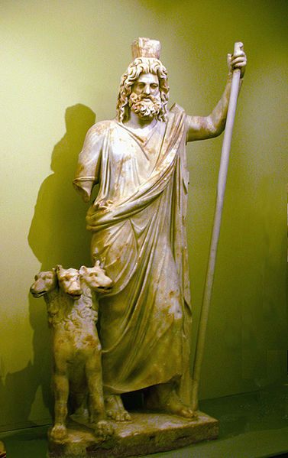
Hádes
Bůh podsvětí
Bratr Dia, nejstarší syn
Připadla mu říše mrtvých
Unesl Persofoné a učinil z ní manželku
V Římě jako Pluto

Slide 6
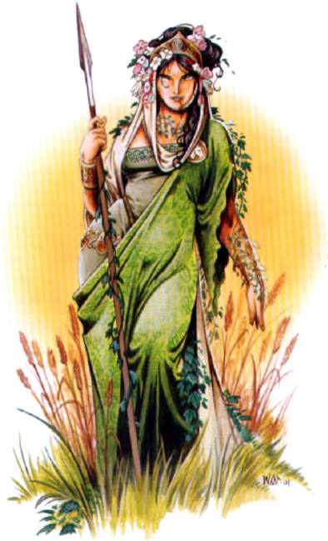
Démétér
Dcera Krona a Rheie, sestra Dia
Bohyně plodnosti země
Zeus ji vzal s sebou na Olymp
Dcera Persofoné
K poctě se konaly náboženské slavnosti, tzv. velké mystérie
V Římě Ceres

Slide 7
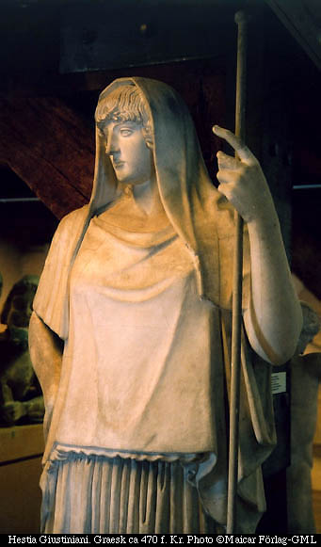
Hestia
Dcera Krona a Rheie
Bohyně ohně a domácího krbu
Bohyně pronásledovaných a vyhnaných
Pozvána na Olymp s Athénou a Artemis s výsadou zajistit na věky své panenství
V Římě Vesta

Slide 8
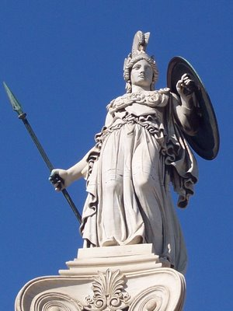
Athéna
Bohyně moudrosti, statečnosti, práva, spravedlnosti, vítězné války, ochránkyně řemesel
Dcera Dia (zrodila se z jeho hlavy)
Vynalezla spoustu věcí, zavedla nová řemesla
Pouze jednou byla nemilosrdná
V Římě Minerva

Slide 9
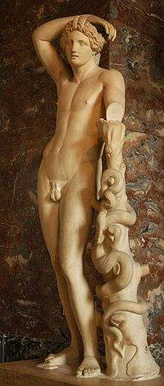
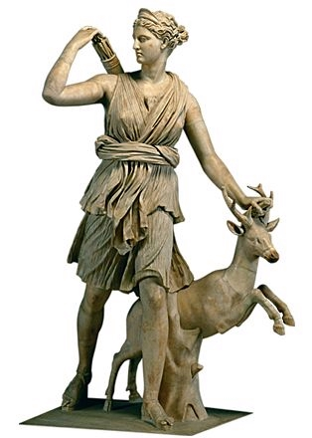
Appolón a Artemis
dvojčata Dia
a Létó
Appolón je bůh světla a slunce,
v Římě Apollo
Artemis je bohyně plodnosti přírody, zvěře a Měsíce, v Římě Diana
Appolón vyzval Artemis k souboji

Slide 10
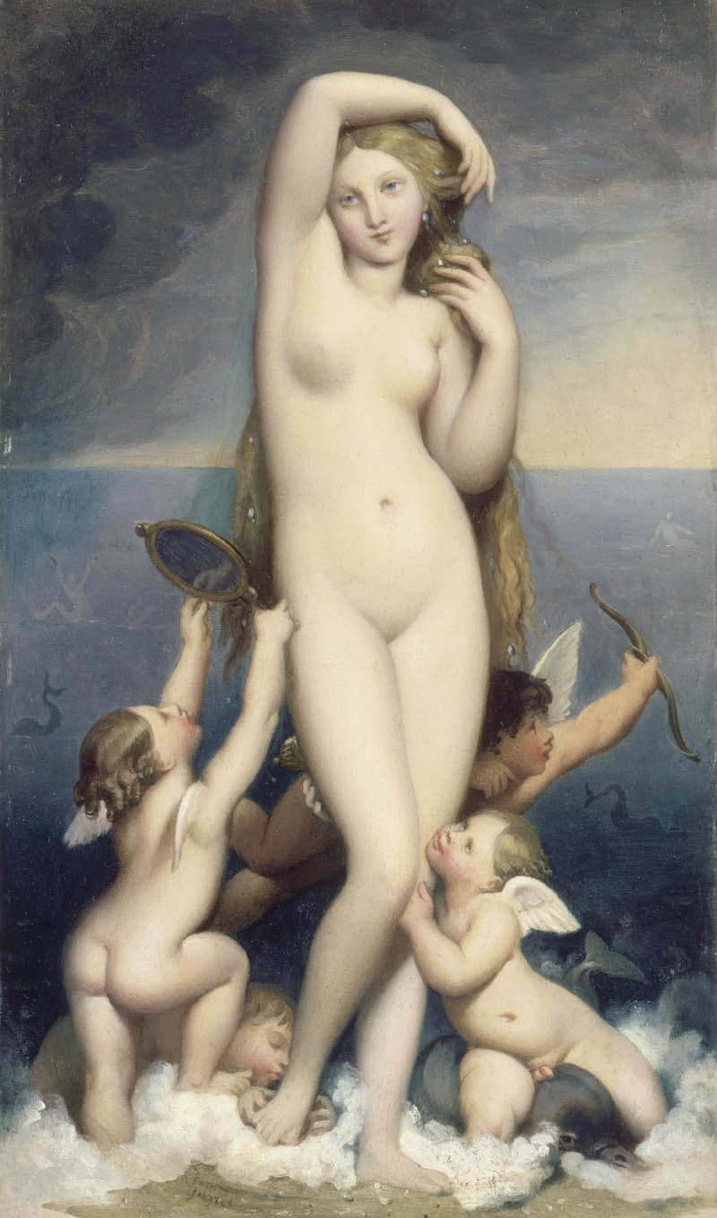
Afrodité
Bohyně lásky a krásy
Dcera Dia nebo se z rodila z Úrana
Neodolali jí lidé ani bohové
Manžel Héfaistos
Zvířata: delfín, holubice, vlaštovka, vrabec
Rostliny: mák, jablko, myrta, růže
V Římě jako Venuše

Slide 11
Děkuji za pozornost ☺
http://wikipedia.org
http://google.cz
Staré řecké báje a pověsti (Albatros)
Velká obrazová všeobecná encyklopedie(Svojka & Co.)

